Slide 1


BAC LENH PRIMARY SCHOOL
WELLCOME TO OUR
CLASS 4A4
Lào Cai, tháng 2 năm 2025

Slide 2
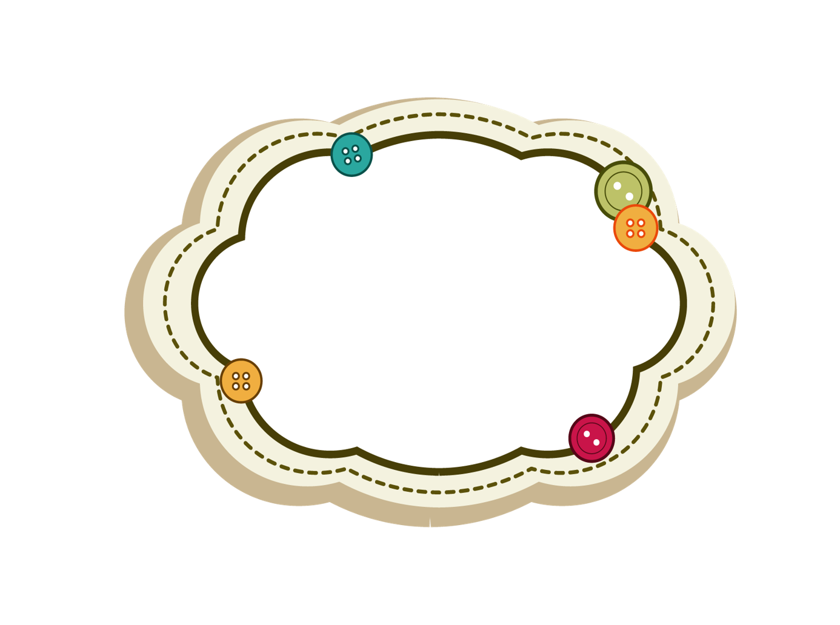



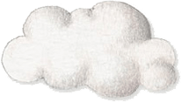

K
H
Ở
I
Đ
Ộ
N
G
Tư Bùi

Slide 3


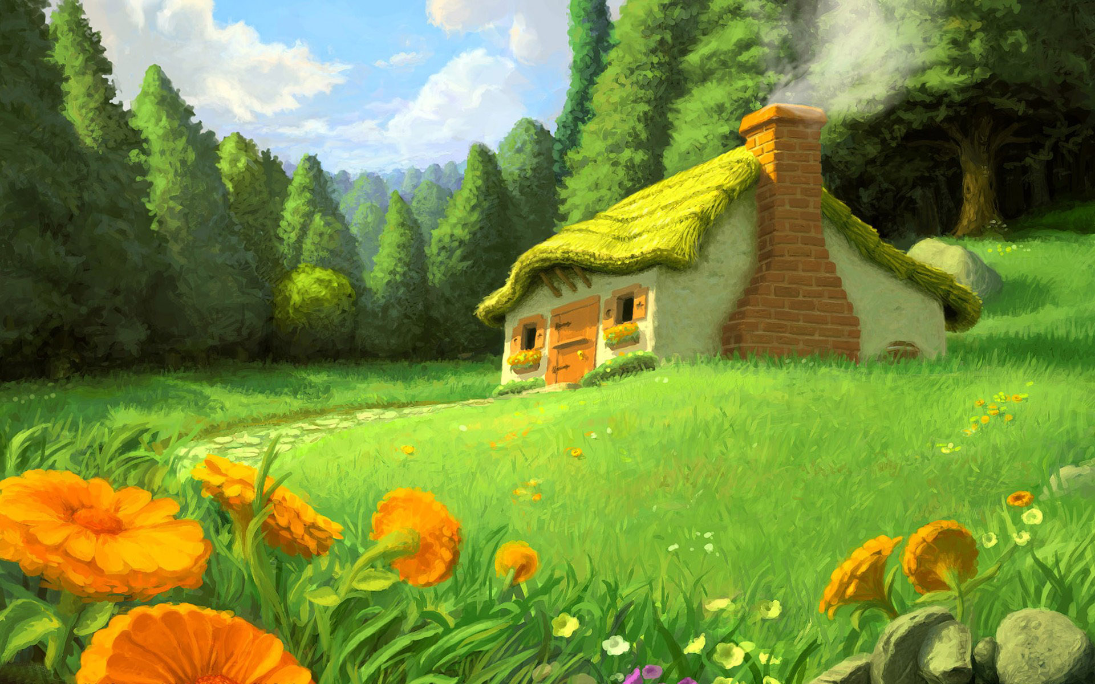



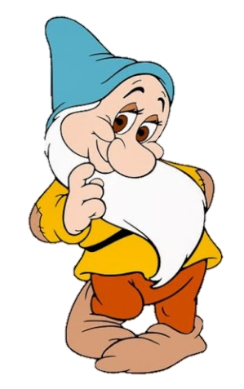
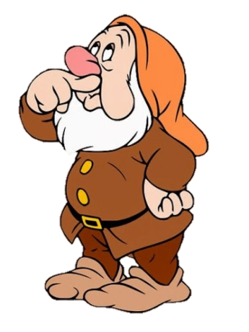


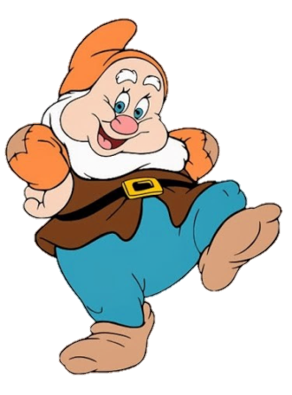
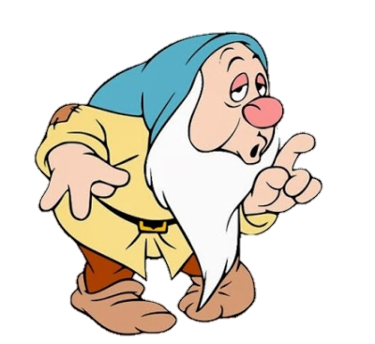

ĐI HÁI NẤM
CÙNG BẠCH TUYẾT VÀ 7 CHÚ LÙN

Slide 4
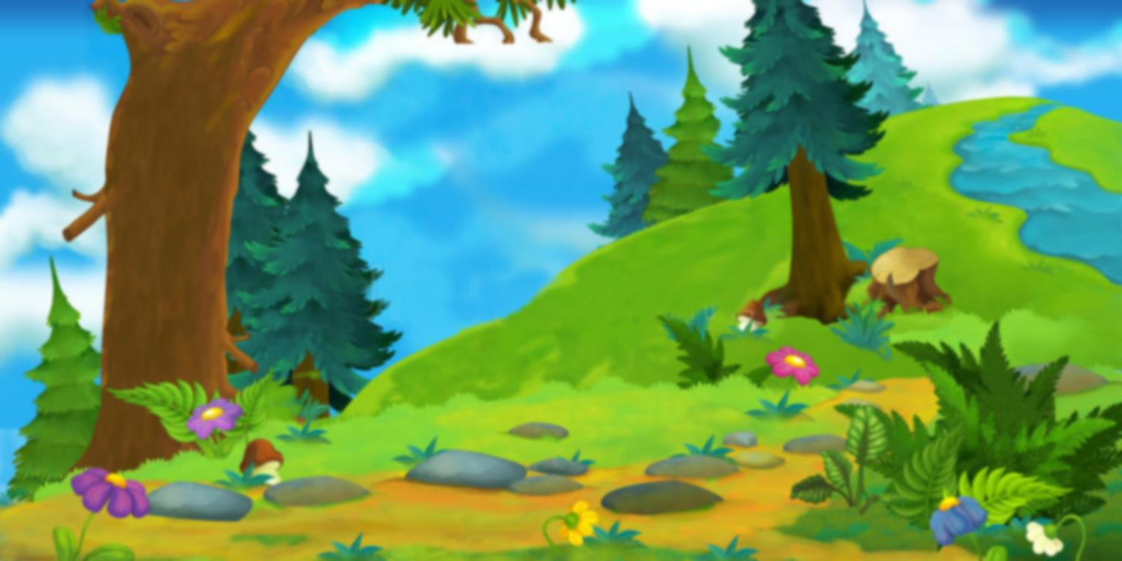




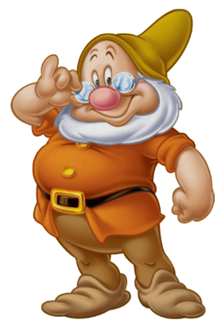


Nấm có thể sống ở đâu?
A. Đất ẩm, thân cây
B. Rơm rạ mục
C. Thức ăn
D. Cả 3 đáp án
ĐÚNG RỒI

Slide 5


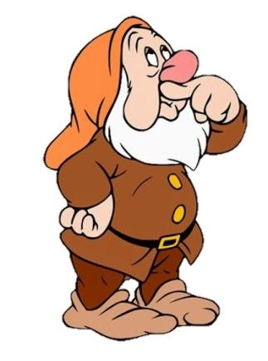
Nấm có thể dùng để:
A. Trang trí
B. Nấu ăn, làm bánh, làm thuốc
C. Làm đẹp
D.Làm cảnh
ĐÚNG RỒI

Slide 6
Nấm được dùng làm thuốc trong y học cổ truyền là:
A. Nấm rơm
B. Nấm đùi gà
C. Nấm tràm
D. Nấm đông trùng hạ thảo
ĐÚNG RỒI

Slide 7
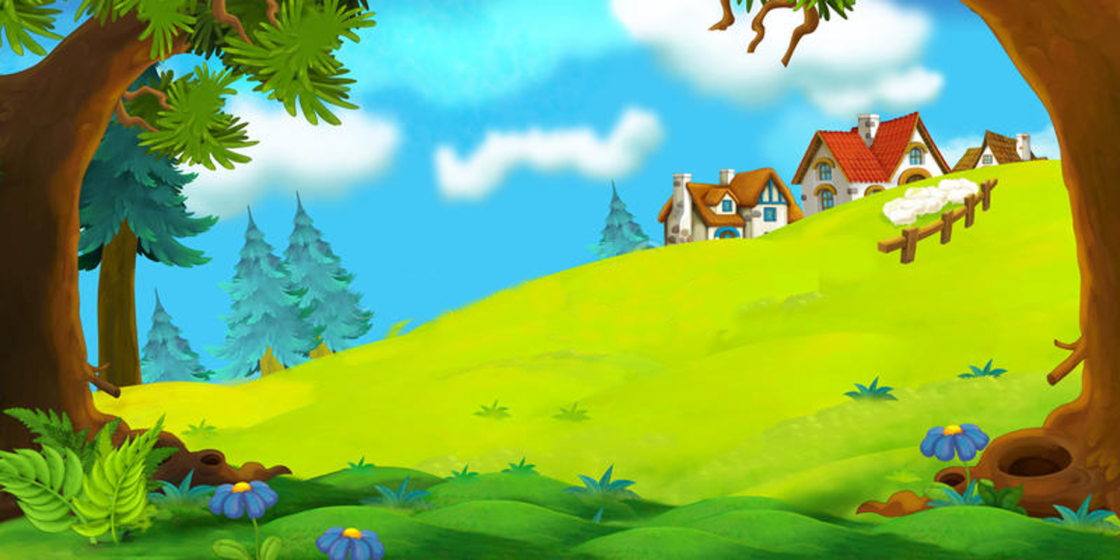
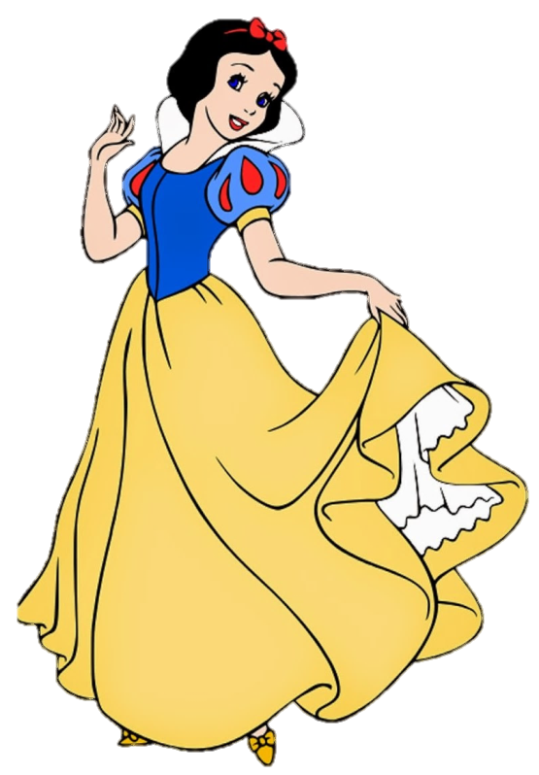
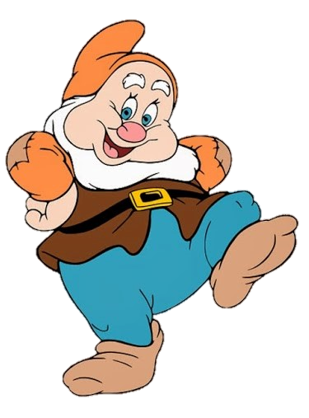
Nấm mốc có thể sống ở:
A. Thức ăn
B. Rơm rạ mục
C. Đất ẩm
D. Gỗ mục
ĐÚNG RỒI

Slide 8
Nấm cần phải quan sát bằng kính hiển vi là:
A. Nấm men, nấm mốc
B. Nấm hương, nấm rơm
C. Nấm kim châm
D. Nấm linh chi
ĐÚNG RỒI

Slide 9
Nấm ăn là nguồn thực phẩm:
A. Có hại cho sức khỏe con người
B. Có lợi cho sức khỏe con người
C. Không có giá trị dinh dưỡng
D. Không được dùng phổ biến
ĐÚNG RỒI

Slide 10

Thứ Năm ngày 13 tháng 2 năm 2025
Khoa học
Bài 15. Nấm và một số nấm được dùng làm thức ăn (Tiết 2)

Slide 11

Yêu cầu cần đạt
Nêu được tên, hình dạng, màu sắc của một số nấm dùng làm thức ăn.
Vẽ được sơ đồ và ghi chú được tên các bộ phận của nấm.

Slide 12





KHÁM PHÁ

Slide 13


2. Một số nấm được dùng làm thức ăn
Kể tên một số loại nấm được dùng làm thức ăn mà em biết.

Slide 14
Thảo luận nhóm 4:
1. Quan sát cây nấm, chỉ và nói tên các bộ phận của nấm. Vẽ lại sơ đồ các bộ phận của nấm.

Slide 15



CHIA SẺ TRƯỚC LỚP

Slide 16
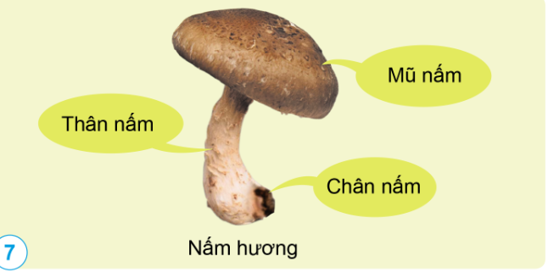
Các bộ phận của nấm

Slide 17
Thảo luận nhóm 4:
2. Quan sát hình trong sách giáo khoa, vật thật, nêu tên, hình dạng, màu sắc của một số loại nấm ăn

Slide 18
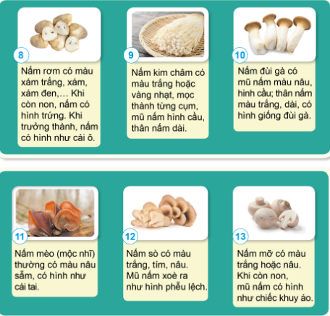

Slide 19



CHIA SẺ TRƯỚC LỚP

Slide 20
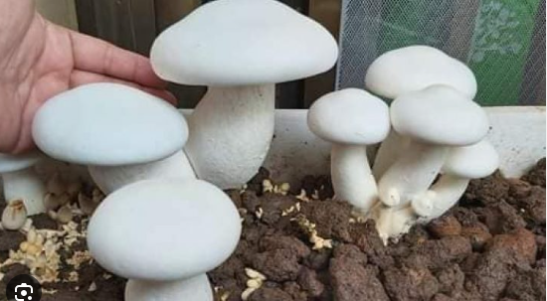
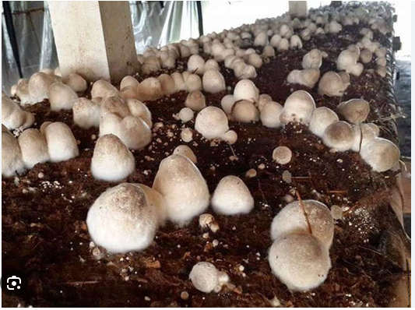
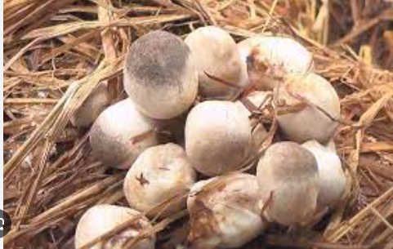
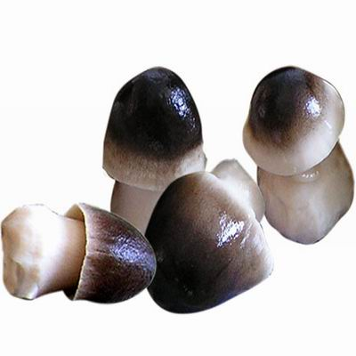
Nấm rơm

Slide 21
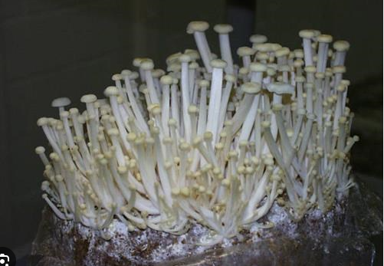
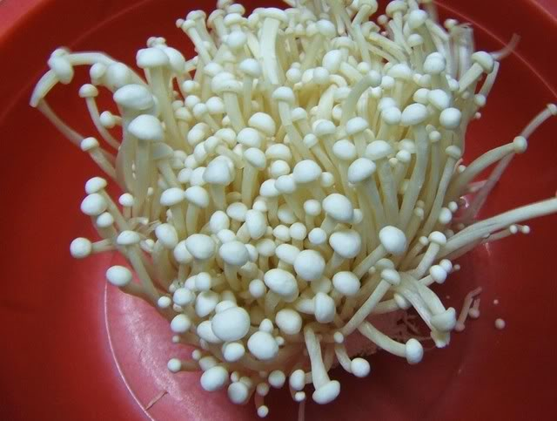
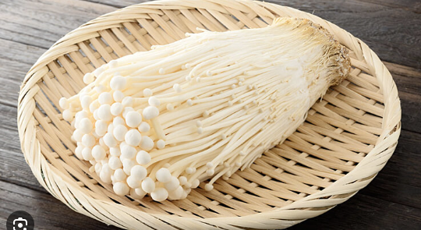
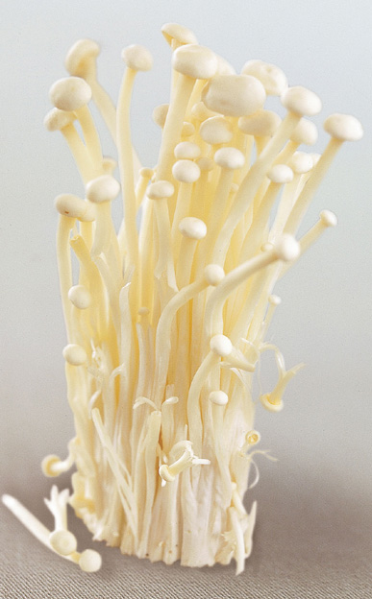
Nấm kim châm

Slide 22
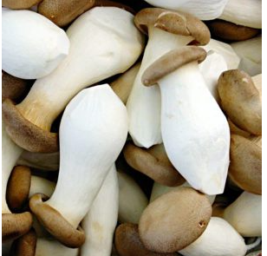
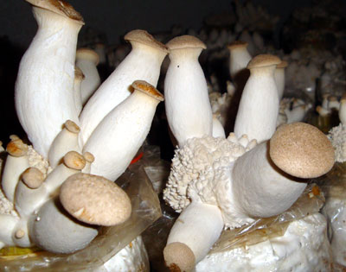
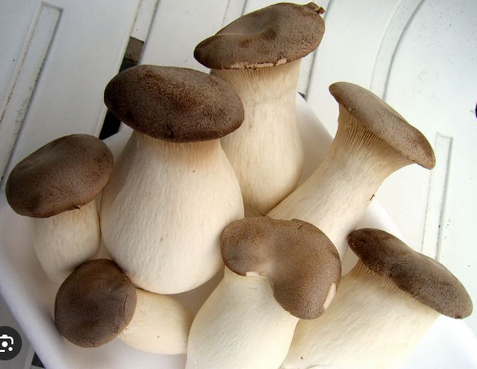
Nấm đùi gà

Slide 23
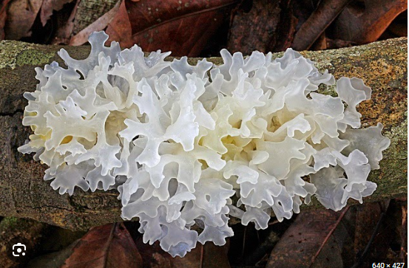
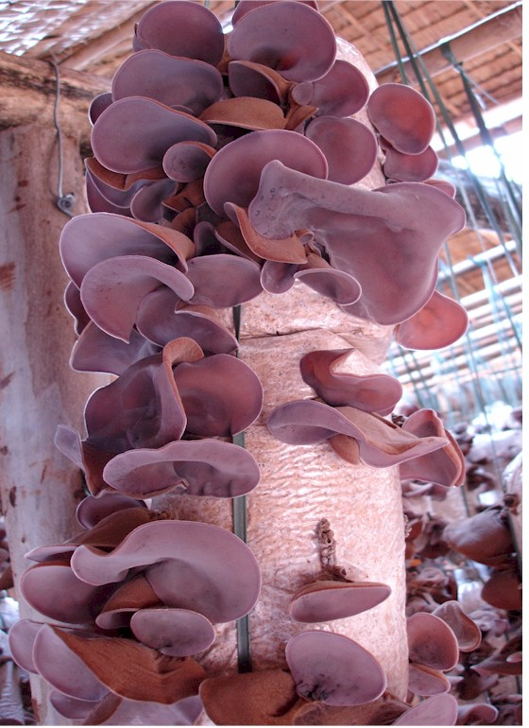
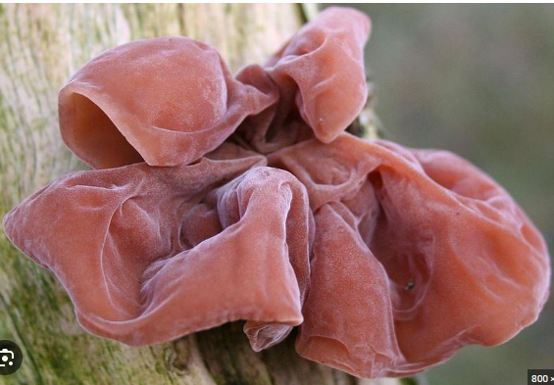
Nấm mèo (mộc nhĩ)

Slide 24
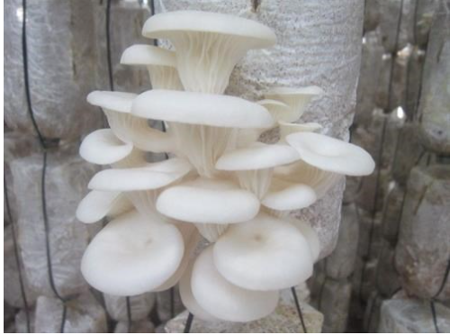
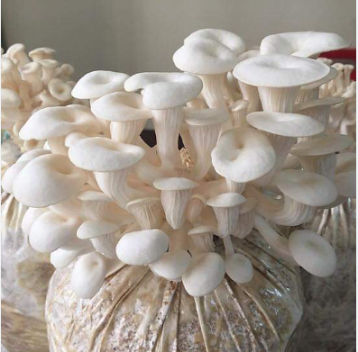
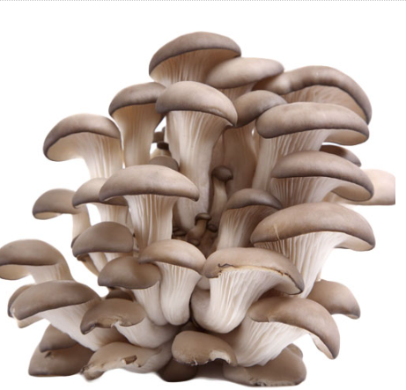
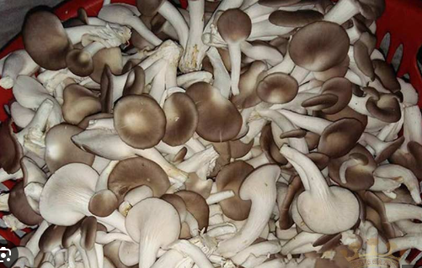
Nấm sò (bào ngư)

Slide 25
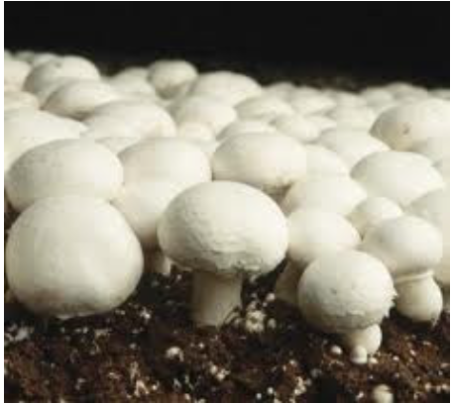
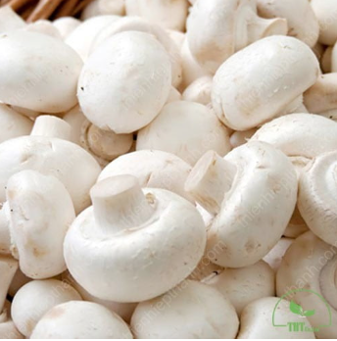
Nấm mỡ

Slide 26
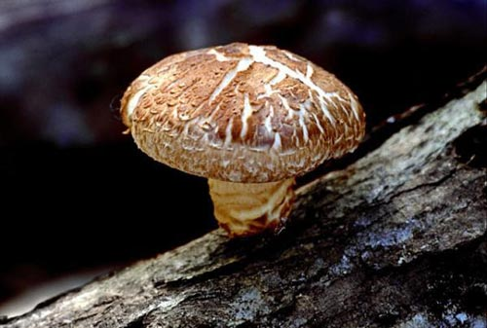
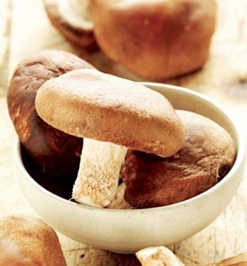
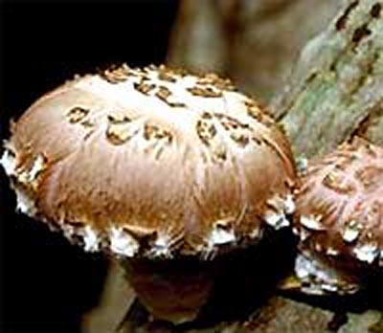
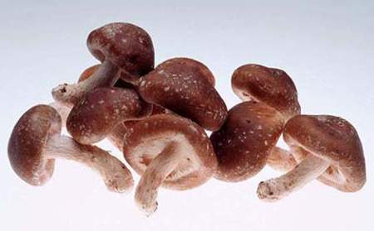
Nấm hương

Slide 27
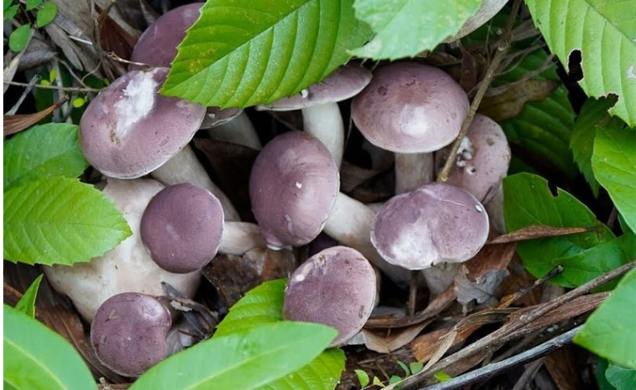
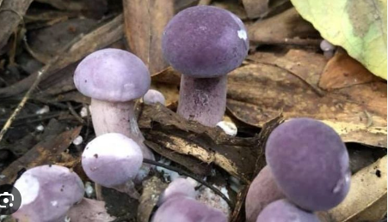
Nấm tràm

Slide 28
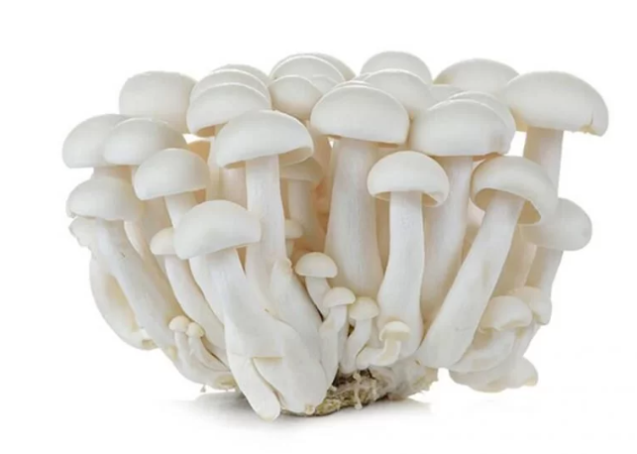
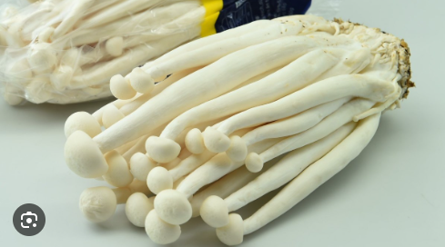
Nấm hải sản (ngọc trâm trắng, bạch tuyết)

Slide 29
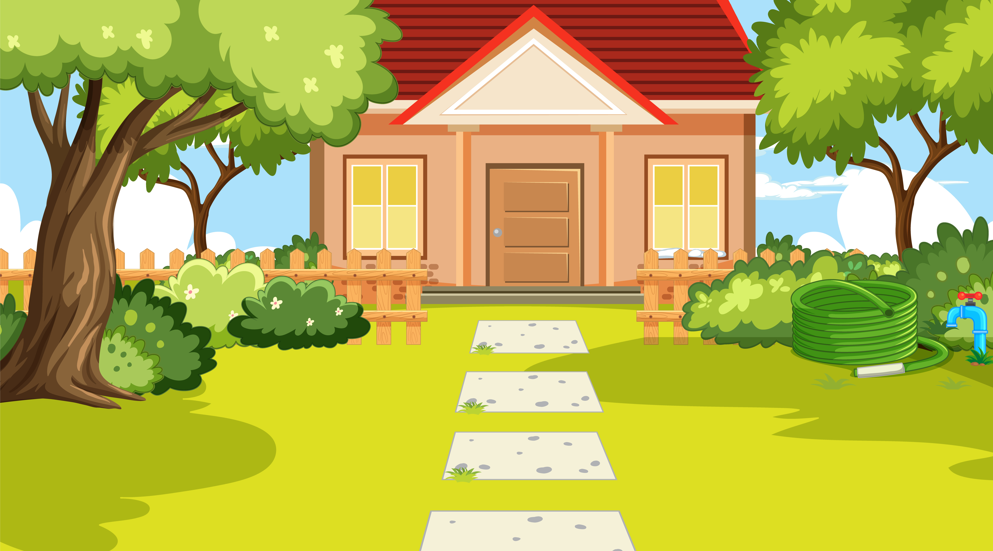



Quan sát nấm chúng ta thường thấy mũ nấm, thân nấm và chân nấm.
Các loại nấm ăn khác nhau về hình dạng, màu sắc. Không ăn nấm lại để phòng tránh ngộ độc

Slide 30


TRÒ CHƠI
ĐI CHỢ

Slide 31

Hãy giúp mẹ mua các loại nấm ăn
về nhà

Slide 32

Lựa chọn trong hình các loại nấm dùng làm thức ăn.

Slide 33



KẾT NỐI

Slide 34

Chúc các em chăm ngoan, học giỏi

Slide 35

